Slide 1
基于教学的简单OA系统的设计与实现
课题背景、意义
系统概述
开发环境
致谢
班级：自动1403
学生：于源红
学号：06141088

Slide 2
课题的背景及意义
随着社会的快速发展，教学对于教师来说是一项繁重的工作，如何解决教师教学是一个严肃的问题。因此，一款教学自动化系统对于教师和学生来说一个福音，所以，基于教师教学的简单OA系统很好的解决了当下矛盾，既节省了时间，又做到了教师和学生之间通信的高效性。
重点内容：
学会如何分析和设计数据库
学会数据库的基本使用

Slide 3
教师教学的简单OA系统解决教师教学管理的日常管理规范化、增加管理的可控性、提高行业运转的效率的基本问题。随着信息技术的发展，网络化的普及，教师教学的简单OA系统将发挥着日益重要的作用。通过网络，高校机构内部的用户可跨越时间、各个部门或是不同的地点协同办公。利用教师教学的简单OA系统使高校各方面的信息的传递更加快捷和方便，从而极大地提高了管理的效率，扩展了管理的新方式，实现了运营的高效率。这正是未来高校自动化发展的必然趋势。也是高校管理科学化、正规化管理的重要条件。

Slide 4
系统概述
本系统选用Mysql作为后台数据库，java作为前台语言，采用B/S模式，实现整合应用数据库与java技术系统开发方案。本研究依照软件工程方法和理论，分析需求，设计框架，整体实现。

Slide 5
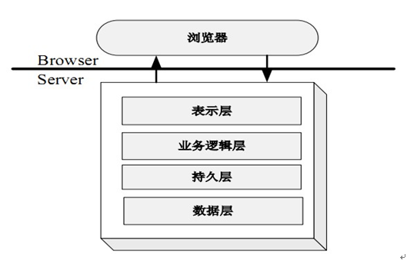
系统功能结构
系统架构图 ：

Slide 6
项目信息管理
通常情况下，软件团队会有多个软件项目同时进行开发。项目信息管理是对这些项目的基本信息进行统一的管理，功能上包括项目信息的查看、添加、删除、修改等。对于每个测试项目，本系统为其维护一个基本信息，包括：项目名称、项目负责人、项目编号、建立时间、预计结束时间、描述等内容。同时为每个项目信息提供附件上传功能，可以上传与项目相关的文档资料。在项目信息查看功能中，提供项目完整视图，包含项目版本计划，需求及任务等相关信息。

Slide 7
项目计划
项目计划模块是对项目发布计划进行管理。在实际项目开发过程中，由于资金、人员、时间等限制因素，团队会选择将项目分为多个阶段进行开发，从而产生多个发布版本。系统设计考虑此因素，提供软件发布管理，对每个发布版本进行管理。每个版本与具体的需求相关联，从而明确每个版本的实现目的，方便跟踪版本的实现及测试情况。各项目会拥有一个默认版本。发布版本可以是外部发布版本，也可以是内部发布版本。在实际的开发过程中，对每个发布版本一般不是一次开发完成的，中间会产生多个可执行的版本，称之为构件。构件即 build，对应代码的版本，每个发布版本下可添加构件。测试针对构件进行。

Slide 8
开发环境
该系统开发使用的硬件平台：
CPU：INTELI52.58GHz；
内存：4GB；
软件平台：
操作系统：Windows 7 sp1；
数据库：Mysql；
开发工具包：CI；
Web服务器：Apache；
浏览器：MicroSoft IE8.0；

Slide 9
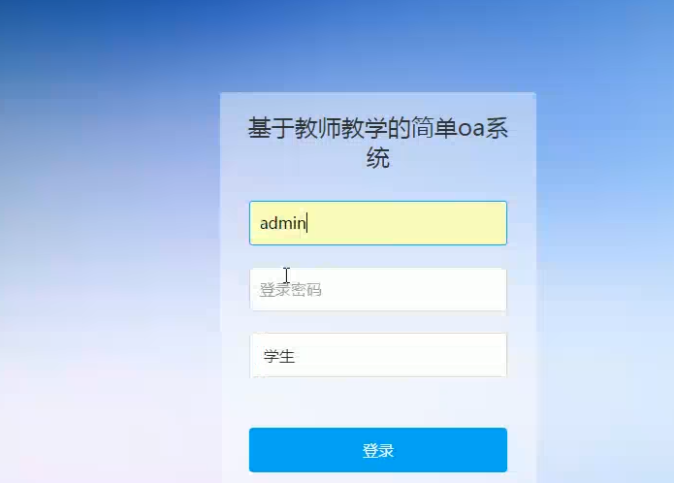
登录首页

Slide 10
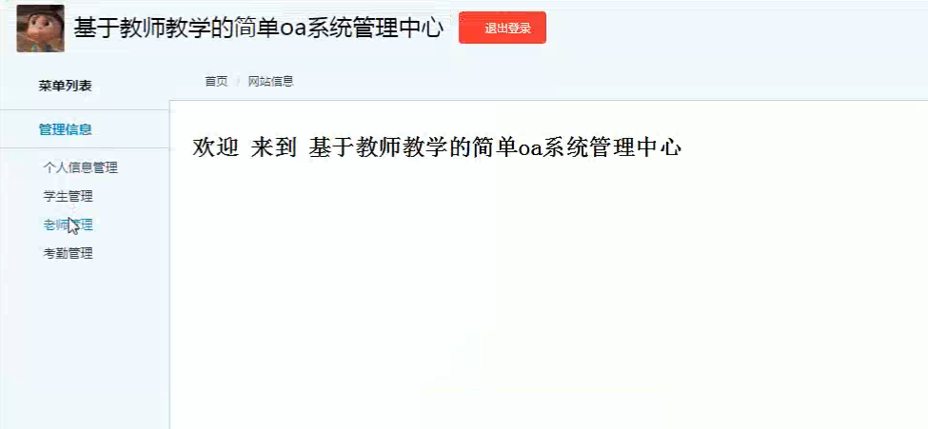
管理员的管理权限

Slide 11
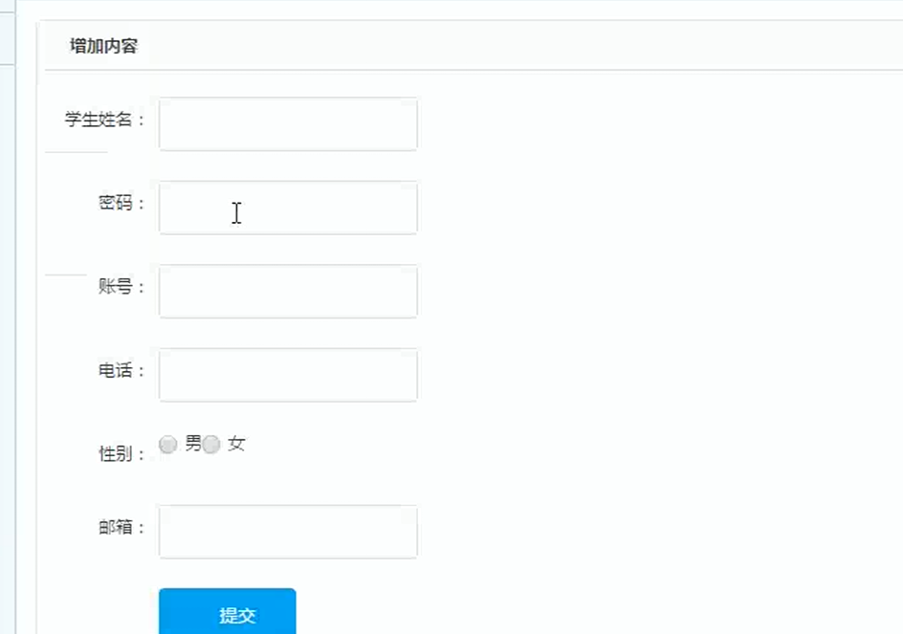
学生信息的添加页

Slide 12
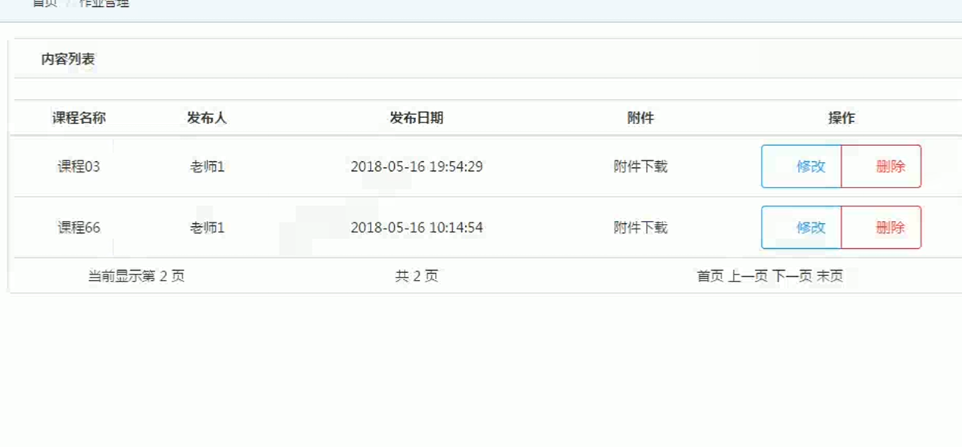
作业管理页

Slide 13
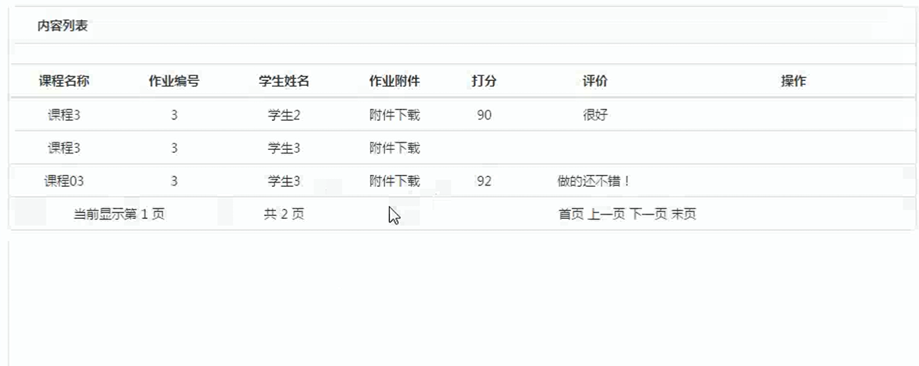
学生作业附件下载

Slide 14
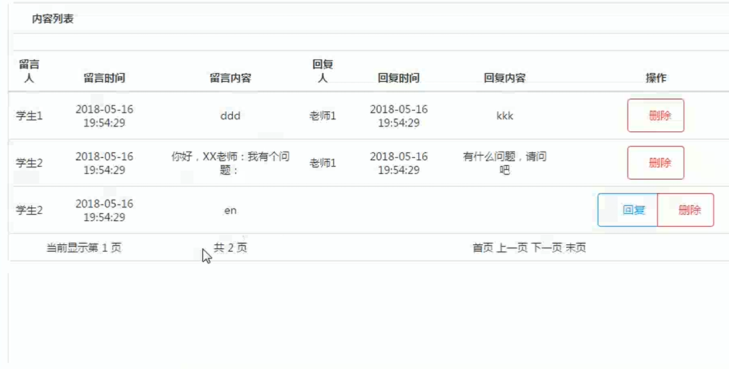
留言信息管理

Slide 15
谢谢各位老师！
Thank You！
2018年6月9日

